Slide 1

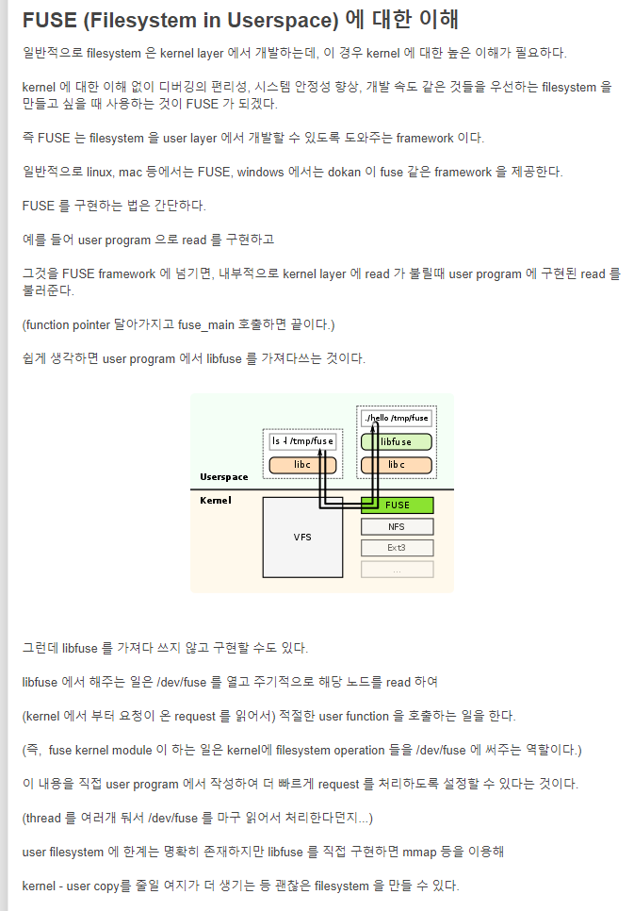
Read 구현시 MTP 뭐시기가 들어갈 듯?
userspace에서 read(파일시스템 명령어)를 구현한 다음 FUSE에 넘기면 앞으로 이 커널을 쓰는 시스템의 read는 내가 구현한 read로 읽힌다

Slide 3
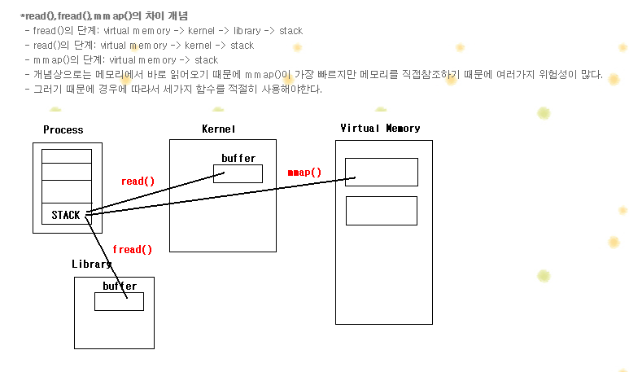

Slide 4
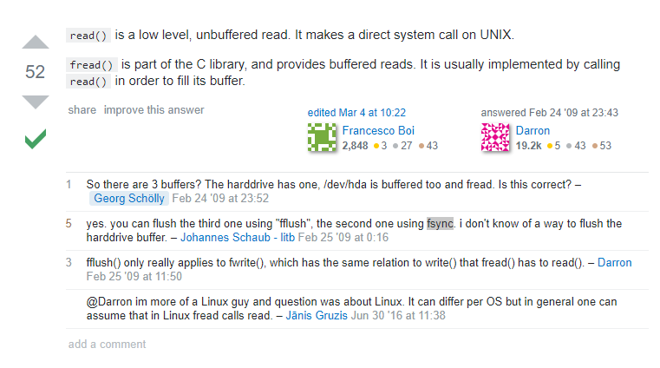

Slide 5
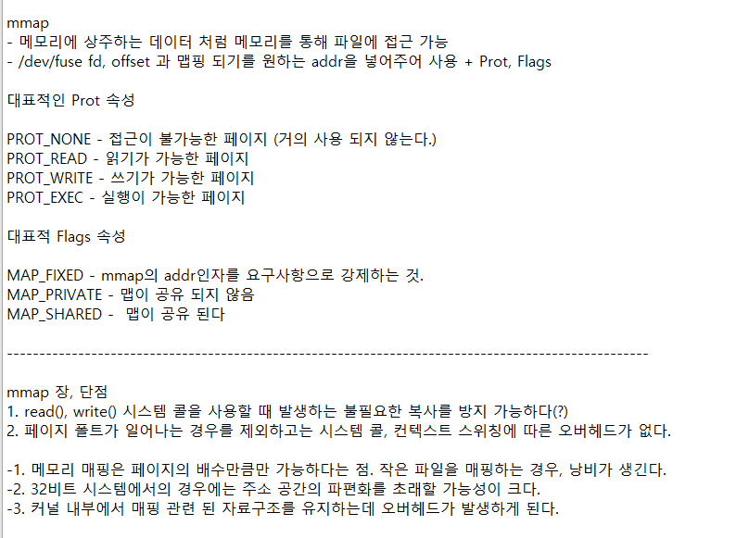

Slide 6
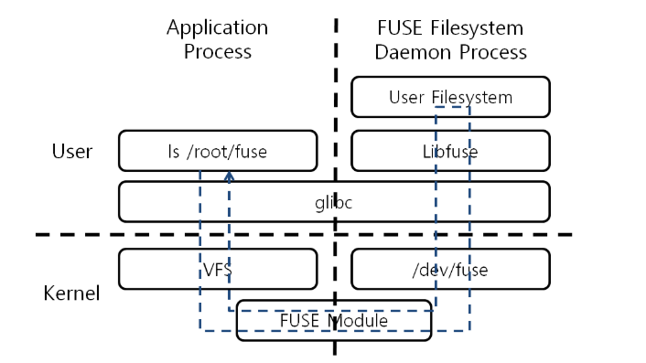

Slide 7


Slide 8
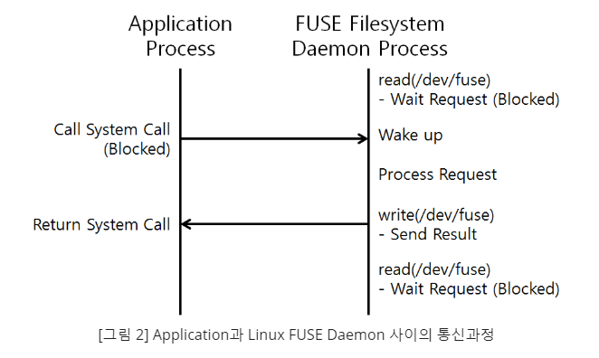

Slide 9
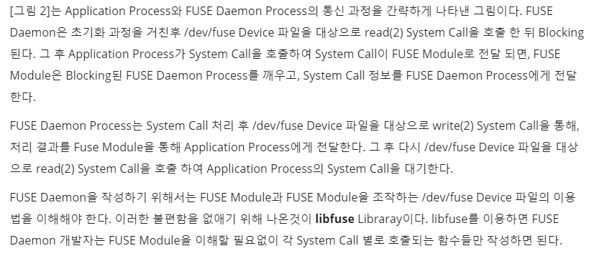

Slide 10
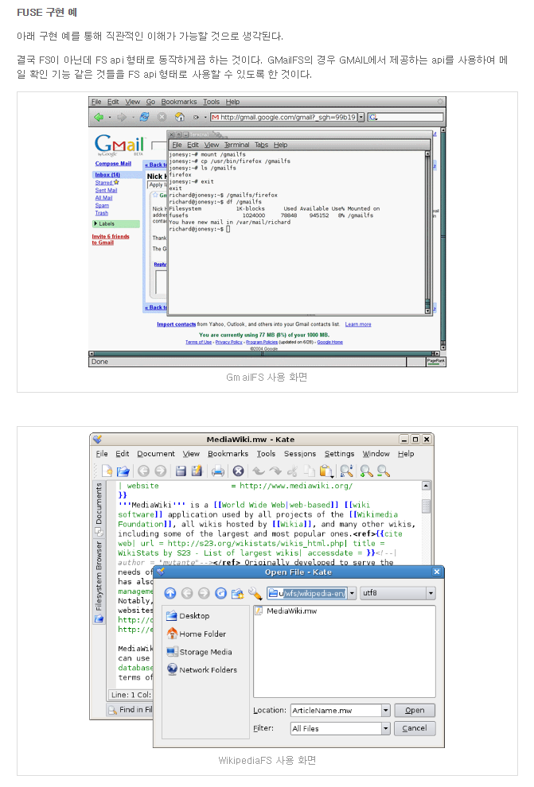

Slide 11
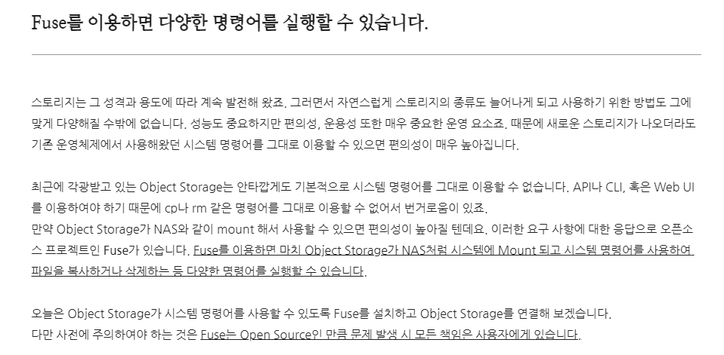

Slide 12
